Slide 1
Жизненный цикл объектов

Slide 2
Жизненный цикл объектов
Сборщик мусора .NET (Garbage Collector) управляет выделением и освобождением памяти для приложения.

Slide 3
Жизненный цикл объектов
При каждом создании объекта среда CLR выделяет память для объекта из управляемой кучи. Пока в управляемой куче есть доступное адресное пространство, среда выполнения продолжает выделять пространство для новых объектов.

Slide 4
Жизненный цикл объектов
Если памяти недостаточно, сборщику мусора необходимо выполнить сбор, чтобы освободить память. Механизм оптимизации сборщика мусора определяет наилучшее время для выполнения сбора, основываясь на выполненных операциях выделения памяти.

Slide 5
Жизненный цикл объектов
Когда сборщик мусора выполняет сборку, он проверяет наличие объектов в управляемой куче, которые больше не используются приложением, а затем выполняет необходимые операции, чтобы освободить память.

Slide 6
Жизненный цикл объектов
Сборщик мусора управляет выделением и освобождением памяти для приложения. Следовательно, разработчикам, работающим с управляемым кодом, не нужно писать код для выполнения задач по управлению памятью.

Slide 7
Жизненный цикл объектов
Автоматическое управление памятью позволяет устранить распространенные проблемы, которые связаны с утечкой памяти из-за того, что объект не был освобожден, или попыткой доступа к памяти для объекта, который был освобожден.

Slide 8
Принципы работы с памятью в .NET
Каждый процесс имеет свое собственное отдельное виртуальное адресное пространство. Все процессы на одном компьютере совместно используют одну и ту же физическую память и один файл подкачки, если он есть.

Slide 9
Принципы работы с памятью в .NET
По умолчанию на 32-разрядных компьютерах каждому процессу выделяется 2 Гбайт виртуального адресного пространства в пользовательском режиме.

Slide 10
Принципы работы с памятью в .NET
Разработчики приложений работают только с виртуальным адресным пространством и никогда не управляют физической памятью напрямую. Сборщик мусора выделяет и освобождает виртуальную память для разработчика в управляемой куче.

Slide 11
Принципы работы с памятью в .NET
Разработчики приложений работают только с виртуальным адресным пространством и никогда не управляют физической памятью напрямую. Сборщик мусора выделяет и освобождает виртуальную память для разработчика в управляемой куче.

Slide 12
Выделение памяти
При инициализации нового процесса среда выполнения резервирует для него непрерывную область адресного пространства. Это зарезервированное адресное пространство называется управляемой кучей (managed heap).

Slide 13
Выделение памяти
Эта управляемая куча содержит указатель адреса, с которого будет выделена память для следующего объекта в куче. Изначально этот указатель устанавливается в базовый адрес управляемой кучи.
Все ссылочные типы размещаются в управляемой куче.

Slide 14
Выделение памяти
Выделение памяти из управляемой кучи происходит быстрее, чем неуправляемое выделение памяти.
Так как среда выполнения выделяет память для объекта путем добавления значения к указателю, это осуществляется почти так же быстро, как выделение памяти из стека.

Slide 15
Освобождение памяти
Механизм оптимизации сборщика мусора определяет наилучшее время для выполнения сбора, основываясь на произведенных выделениях памяти.
Когда сборщик мусора выполняет очистку, он освобождает память, выделенную для объектов, которые больше не используются приложением.

Slide 16
Условия сборки мусора
недостаточно физической памяти в системе. Это можно определить по уведомлению операционной системы о нехватке памяти или по сообщению узла о нехватке памяти.
объем памяти, используемой объектами, выделенными в управляемой куче, превышает допустимый порог. Этот порог непрерывно корректируется во время выполнения процесса.
вызывается метод GC.Collect .

Slide 17
Жизненный цикл объектов
Класс System.GC

Slide 18
Класс System.GC
Функционал сборщика мусора в библиотеке классов .NET представляет класс System.GC. Через статические методы данный класс позволяет обращаться к сборщику мусора.

Slide 19
Класс System.GC
Наиболее распространенным случаем использования класса GC является сборка мусора при работе с неуправляемыми ресурсами, при интенсивном выделении больших объемов памяти, при которых необходимо такое же быстрое их освобождение.

Slide 20
Класс System.GC
Collect - приводит в действие механизм сборки мусора. Перегруженные версии метода позволяют указать поколение объектов, вплоть до которого надо произвести сборку мусора
GetGeneration(Object) - позволяет определить номер поколения, к которому относится переданый в качестве параметра объект
GetTotalMemory - возвращает объем памяти в байтах, которое занято в управляемой куче
WaitForPendingFinalizers - приостанавливает работу текущего потока до освобождения всех объектов, для которых производится сборка мусора

Slide 21
Жизненный цикл объектов
Утечка памяти

Slide 22
Утечка памяти
Как правило, утечка памяти или любая утечка ресурсов происходит всякий раз, когда программа выделяет память (или любой другой ресурс), а затем не освобождает ее после завершения работы с ней.

Slide 23
Утечка памяти
Типичные причины утечки памяти:
Сохранение слушателей событий после использования. Любой слушатель событий, созданный с помощью анонимного метода или выражения lambda, ссылается на внешний объект.
Большое количество статических переменных (особенно списки, словари и другие типы коллекций, которые могут использоваться для "cache" объектов)
Вызов функций C++ резервирования пямяти (new, malloc) без последующего освобождения памяти (delete, free)

Slide 24
Жизненный цикл объектов
Неуправляемые ресурсы

Slide 25
Неуправляемые ресурсы
Для большинства объектов, создаваемых приложением, управление памятью осуществляется сборщиком мусора .NET.
Но при создании объектов, которые включают неуправляемые ресурсы, эти ресурсы необходимо явно освобождать после использования.

Slide 26
Неуправляемые ресурсы
Основным типом неуправляемых ресурсов являются объекты, заключающие ресурсы операционной системы:
файлы,
окна,
сетевые подключения,
подключения к базам данным.

Slide 27
Неуправляемые ресурсы
Для освобождения ресурсов используется шаблон Dispose/Finalise

Slide 28
Метод завершения (финализатор)
Методы завершения (также называемые деструкторами) используются для любой необходимой окончательной очистки, когда сборщик мусора окончательно удаляет экземпляра класса.

Slide 29
Метод завершения (финализатор)
class Car
{
~Car()
{
// Код для освобождения ресурсов
}
}

Slide 30
Интерфейс IDisposable
public interface IDisposable
{
void Dispose();
}

Slide 31
Интерфейс IDisposable
class Car: IDisposable
{
. . .
}

Slide 32
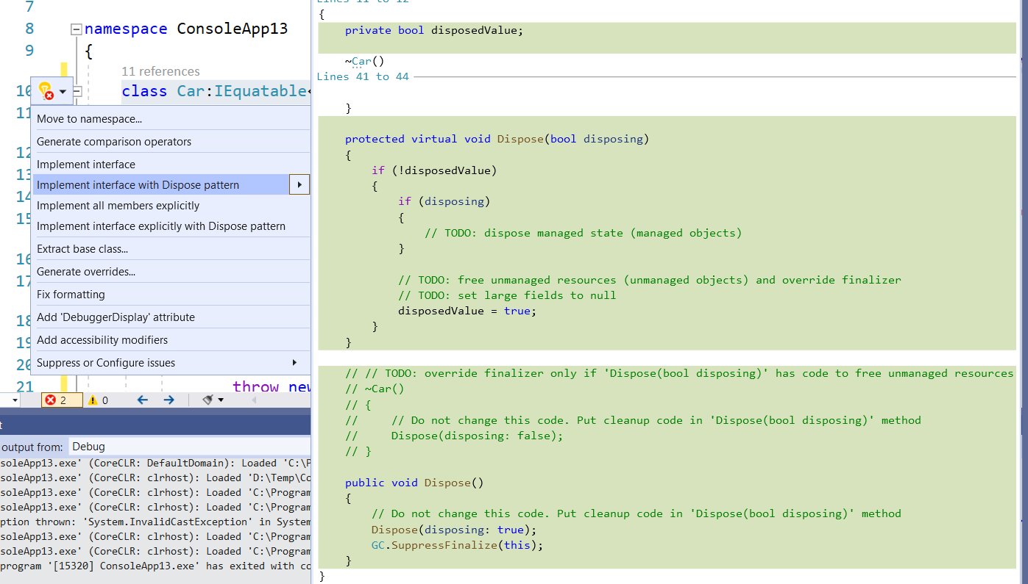
Интерфейс IDisposable

Slide 33
Интерфейс IDisposable
private bool disposedValue;
Поле disposedValue, если равно true, указывает на то, то ресурсы уже были освобождены

Slide 34
Интерфейс IDisposable
public void Dispose()
{
Dispose(disposing: true);
GC.SuppressFinalize(this);
}
Метод Dispose интерфейса IDisposable позволяет принудительно очистить ресурсы, не дожидаясь сборщика мусора. При этом сам объект не удаляется.

Slide 35
Интерфейс IDisposable
GC.SuppressFinalize(this);
запрещает сборщику мусора вызвать метод завершения

Slide 36
Интерфейс IDisposable
protected virtual void Dispose(bool disposing)
{
if (!disposedValue)
{
if (disposing)
{
// Освобождение управляемых объектов
}
// Освобождение неуправляемых объектов
disposedValue = true;
}
}
Метод Dispose(bool disposing) выполняет непосредственно очистку

Slide 37
Интерфейс IDisposable
Условный блок освобождает управляемые ресурсы. Этот блок выполняется, если параметр disposing имеет значение true. К управляемым ресурсам, которые он освобождает, могут относиться:
Управляемые объекты, реализующие IDisposable. Условный блок может использоваться для вызова реализации Dispose (каскадное удаление).
Управляемые объекты, которые используют большие объемы памяти или дефицитные ресурсы. Назначайте ссылки на большие управляемые объекты в null, чтобы они чаще оказывались недоступными. Это позволяет освободить их быстрее, чем если бы они были освобождены недетерминированно, и это обычно выполняется за пределами условного блока.

Slide 38
Интерфейс IDisposable
Если метод Dispose(bool disposing) вызывается из метода завершения, должен выполняться только тот код, который освобождает неуправляемые ресурсы (disposing = false)
~Car()
{
Dispose(false);
}

Slide 39
Пример
private StreamWriter stream;
public Car()
{
stream = File.CreateText("demo.txt");
}

Slide 40
Пример
protected virtual void Dispose(bool disposing)
{
if (!disposedValue)
{
if (disposing)
{
stream.Dispose();
}
disposedValue = true;
}
}

Slide 41
Жизненный цикл объектов
Ипользование классов, реализующих интерфейс IDisposable

Slide 42
Классы, реализующие IDisposable
Классы, которые используют неуправляемые ресурсы, реализуют интерфейс IDisposable, который позволяет освободить эти неуправляемые ресурсы.

Slide 43
Классы, реализующие IDisposable
Хорошая практика, когда окончании использования объекта, который реализует интерфейс IDisposable, сразу вызывается реализацию объекта IDisposable.Dispose. Это можно сделать одним из двух способов.
С помощью оператора using
Путем реализации блока try/finally и вызова IDisposable.Dispose в finally.

Slide 44
Классы, реализующие IDisposable
Оператор using получает один или больше ресурсов, выполняет заданные операторы, после чего автоматически освобождает объект.
Однако оператор using полезен только для объектов в области действия метода, в котором они созданы.

Slide 45
Классы, реализующие IDisposable
using (var stream =
new FileStream("demo.txt",
FileMode.OpenOrCreate))
{
// код, использующий объект stream
}

Slide 46
Классы, реализующие IDisposable
StreamReader? streamReader = null;
try
{
streamReader = new StreamReader("file1.txt");
// код, использующий объект streamReader
}
catch (FileNotFoundException)
{
Console.WriteLine("The file cannot be found.");
}
finally
{
streamReader?.Dispose();
}

Slide 47
Жизненный цикл объектов
Слабые ссылки

Slide 48
Слабые ссылки
Сборщик мусора не может собрать объект, используемый приложением, пока код приложения может достичь этого объекта. Говорят, что приложение имеет сильную ссылку на объект.

Slide 49
Слабые ссылки
Слабая ссылка позволяет сборщику мусора собрать объект, в то же время позволяя приложению получить доступ к объекту.
Когда вы используете слабую ссылку, приложение по-прежнему может получить сильную ссылку на объект, что предотвращает его сбор. Однако всегда существует риск того, что сборщик мусора первым доберется до объекта до того, как будет восстановлена сильная ссылка.

Slide 50
Слабые ссылки
Короткая слабая ссылка
Когда объект очищается сборкой мусора, целью короткой слабой ссылки становится null .
Краткая слабая ссылка использует конструктор без параметров для WeakReference .

Slide 51
Слабые ссылки
Длинная слабая ссылка
Длинная слабая ссылка сохраняется после вызова метода Finalize объекта.
Это позволяет воссоздать объект, но состояние объекта остается непредсказуемым.
Чтобы использовать длинную ссылку, укажите true в конструкторе WeakReference .

Slide 52
Слабые ссылки
Если тип объекта не имеет метода Finalize, применяется функция короткой слабой ссылки, а слабая ссылка действительна только до тех пор, пока не будет собрана сборщиком мусора, что может произойти в любое время после запуска финализатора.

Slide 53
Слабые ссылки
Чтобы установить сильную ссылку и снова использовать объект, приведите свойство Target объекта WeakReference к типу объекта. Если свойство Target возвращается null, объект был собран.
В противном случае вы можете продолжать использовать объект, потому что приложение восстановило сильную ссылку на него.

Slide 54
Слабые ссылки
Пример:
https://docs.microsoft.com/en-us/dotnet/api/system.weakreference?view=net-5.0

Slide 55
Слабые ссылки
public class Data
{
private byte[] _data;
private string _name;
public Data(int size)
{
_data = new byte[size * 1024];
_name = size.ToString();
}
// Simple property.
public string Name
{
get { return _name; }
}
}

Slide 56
Слабые ссылки
public class Cache
{
// Dictionary to contain the cache.
static Dictionary<int, WeakReference> _cache;
public Cache(int count)
{
_cache = new Dictionary<int, WeakReference>();
// Add objects with a short weak reference to the cache.
for (int i = 0; i < count; i++)
{
_cache.Add(i, new WeakReference(new Data(i), false));
}
}
. . .

Slide 57
Слабые ссылки
public Data this[int index]
{
get
{
Data d = _cache[index].Target as Data;
if (d == null)
{ . . . }
else
{ . . . }
return d;
}
}

